Slide 1
Framework7 - разработка на уеб приложения за Android и iOS.
Изготвил: Симона Иванова.
Ф.н.: 81455.

Slide 2

About this template
Какво е framework7?
Framework7 е отворен проект (open source project), към който може да допринесе всеки, както и да бъде използван от всеки. Използва се за разработването на мобилни, настолни или уеб приложения.

Slide 3
Какво е framework7?
Предимства на Framework7:
Използвайки го, ние лесно може да разработваме Andorid и iOS приложения.
Притежава много предварително констуирани компоненти.
Има вградени помощни библиотеки.
Може да се използва с други софтуерни рамки като Angular и React.
Framework7 ни улеснява доста при създаването на приложения, защото изисква единстено основни познания на HTML, CSS и JavaScript.

Slide 4
Какво е framework7?
Недостатъци на Framework7:
Поддържа само платформи като iOS и Android.
Изграден е околко средата на Apple, и заради това е възможно темите да не изглеждат добре на устройства с Android.

Slide 5
Kак да започнем работа с framework7.
Framework7 CLI (Command-Line Interface) е мощен инструмент и най-препоръчителният начин, с който да започнем разработването на приложения с Framework7.
Ето как да инталираме Framework7 CLI:
Инсталираме Node.js и NPM.
Инсталираме Cordova (при мен изискваше sudo).
Инсталираме Framework7 CLI (при мен изискваше sudo).
Сега вече може да създадем приложение:
(след изпълнението на командата следват няколко въпроси за изброрът на софтуерна рамка и шаблон )

Slide 6
Framework7 компоненти.
Както казахме има много компоненти, затова ще бъдат разгледани само част от тях.
Бутони.
Елементи на формуляри.
Лента с инструменти.
Лента за търсене.

Slide 7
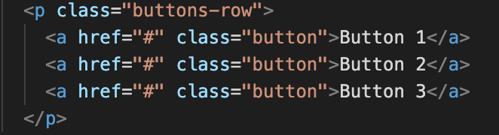
Бутони.
Обичайни бутони:
Активни бутони:
Заоблени бутони:
Големи бутони:
Бутони на ред:

Slide 8
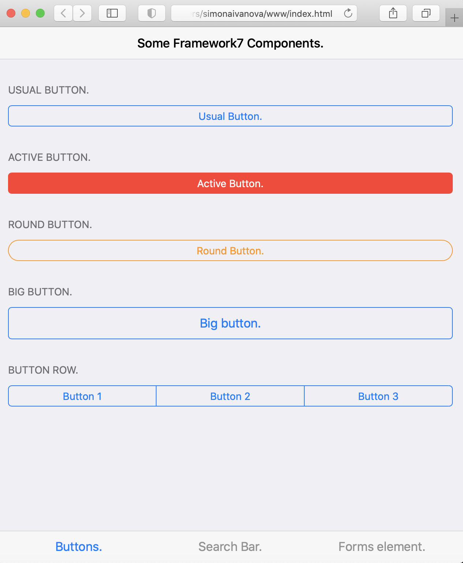
Бутони.

Slide 9
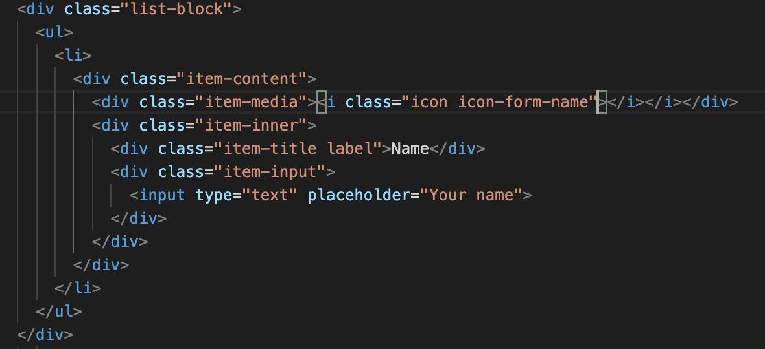
Елементи на формуляри.
С тях създаваме визуално по-добро оформление.
Ето как да направим оформлнеие на единичен елемент на формуляр.

Slide 10
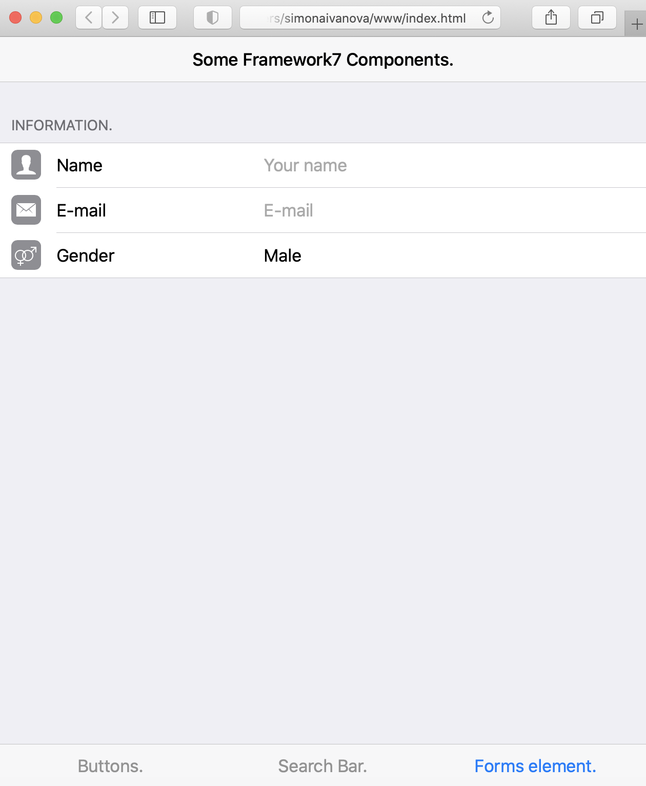
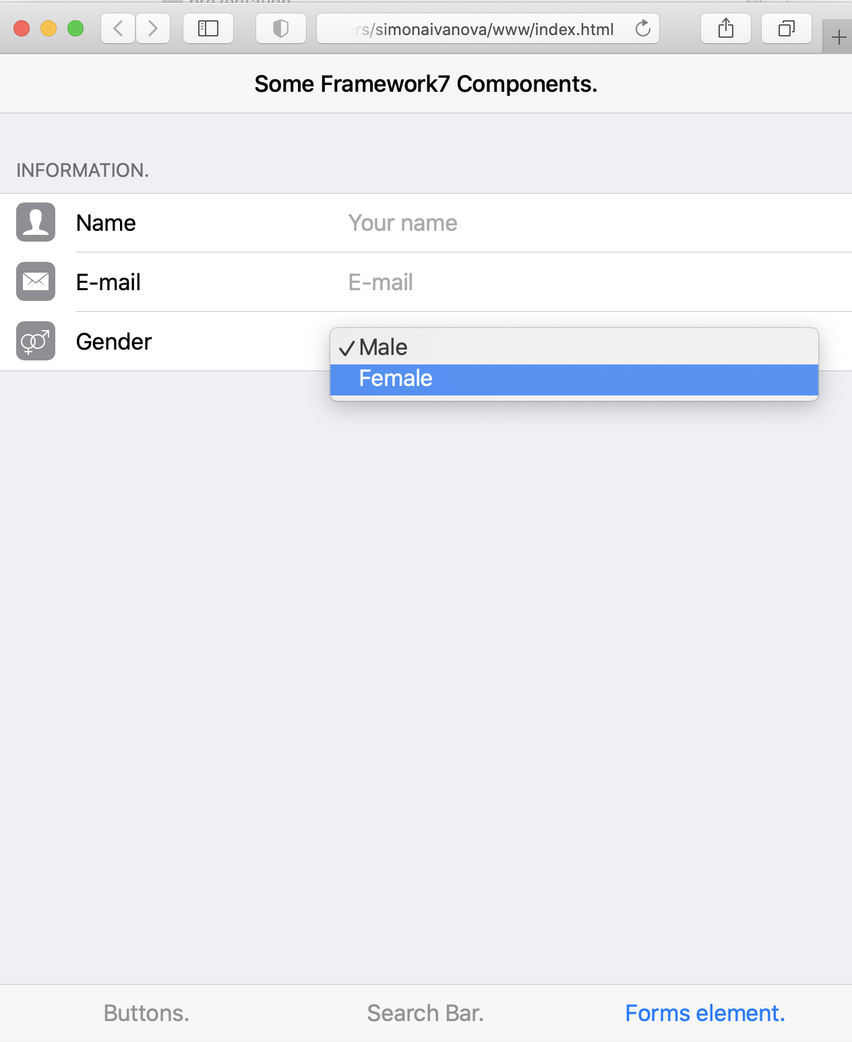
Елементи на формуляри.

Slide 11
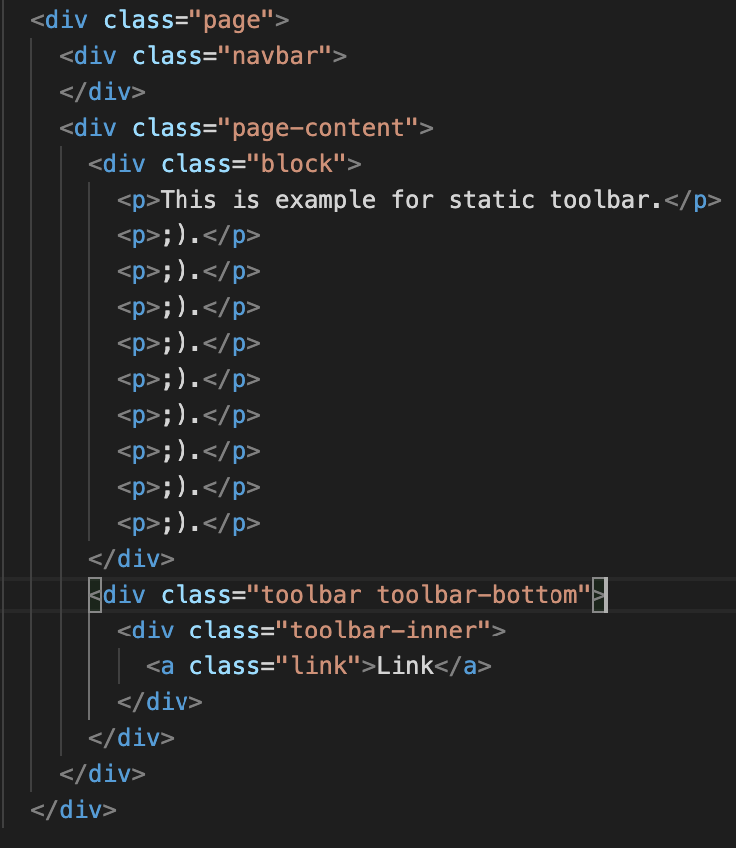
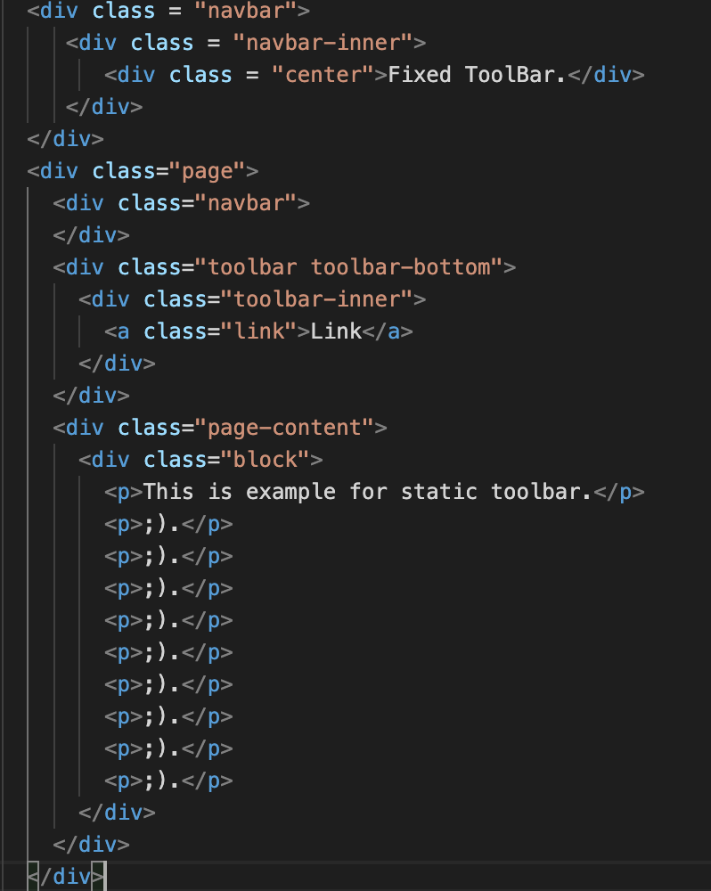
Лента с инструменти.
Лентата с инструменти представлява фиксирана област в горната или долната част на екрана.
Видовете ленти с инстументи: Static Toolbar, Fixed Toolbar.
Static Toolbar.
Fixed Toolbar.

Slide 12
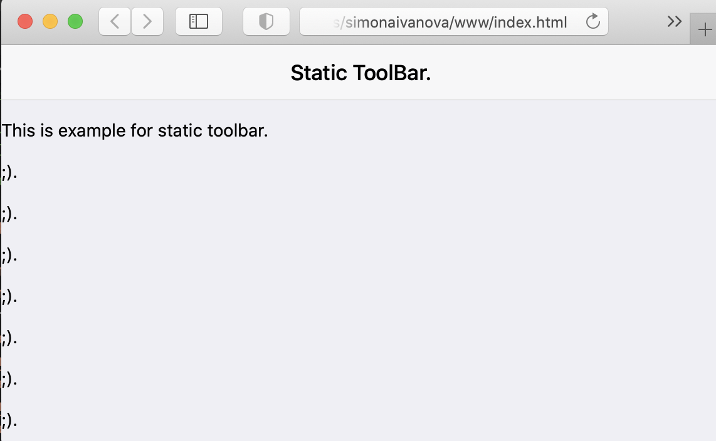
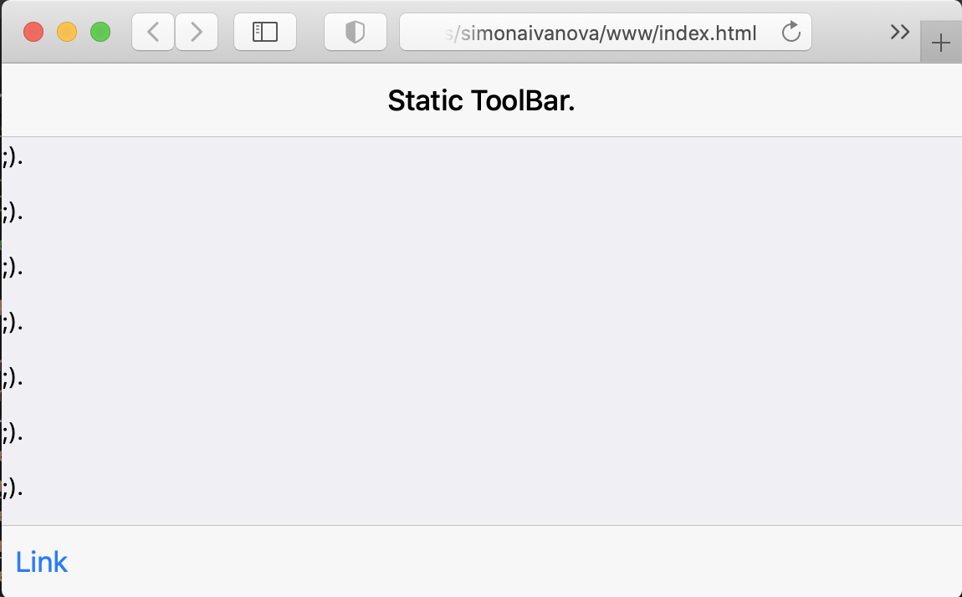
Static ToolBar.

Slide 13
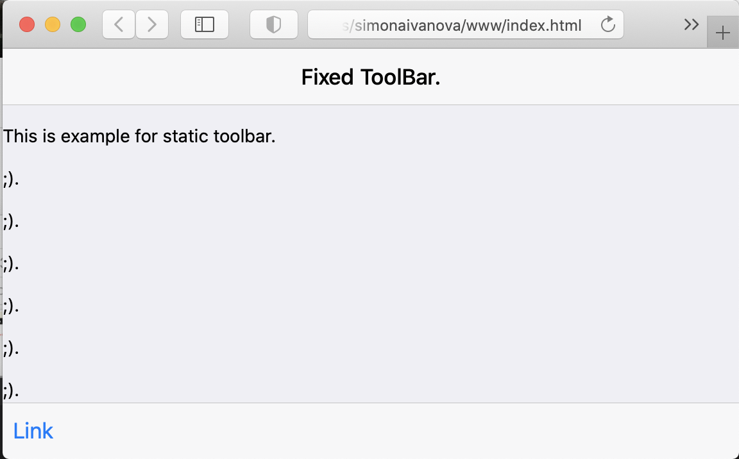
Fixed ToolBar.

Slide 14
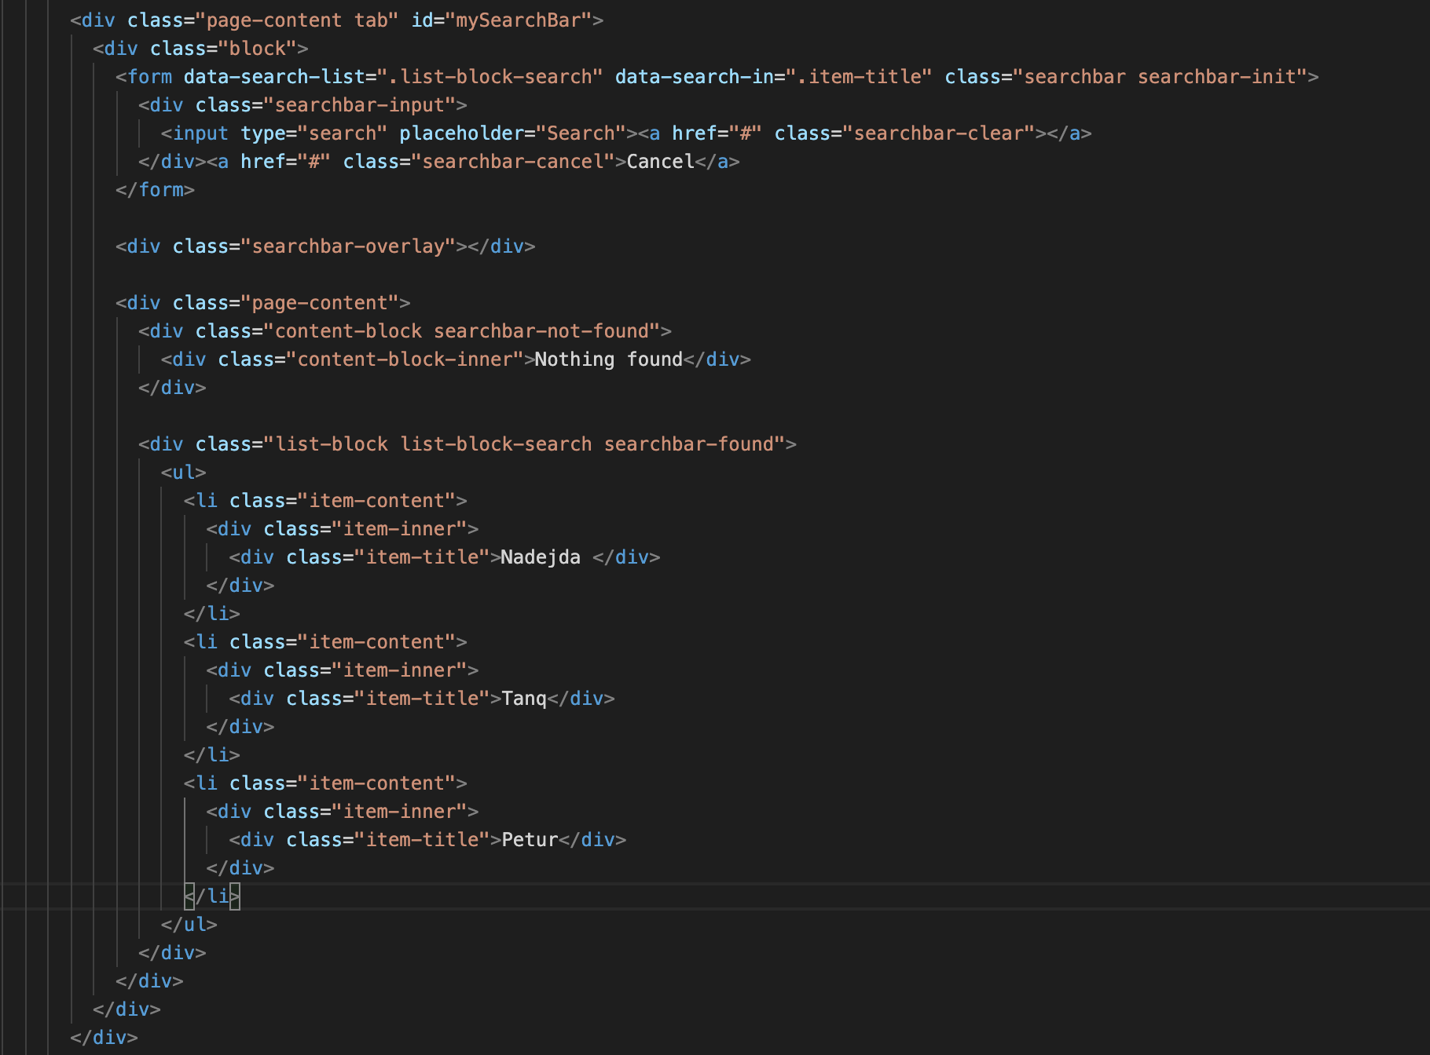
Лента за търсене.

Slide 15
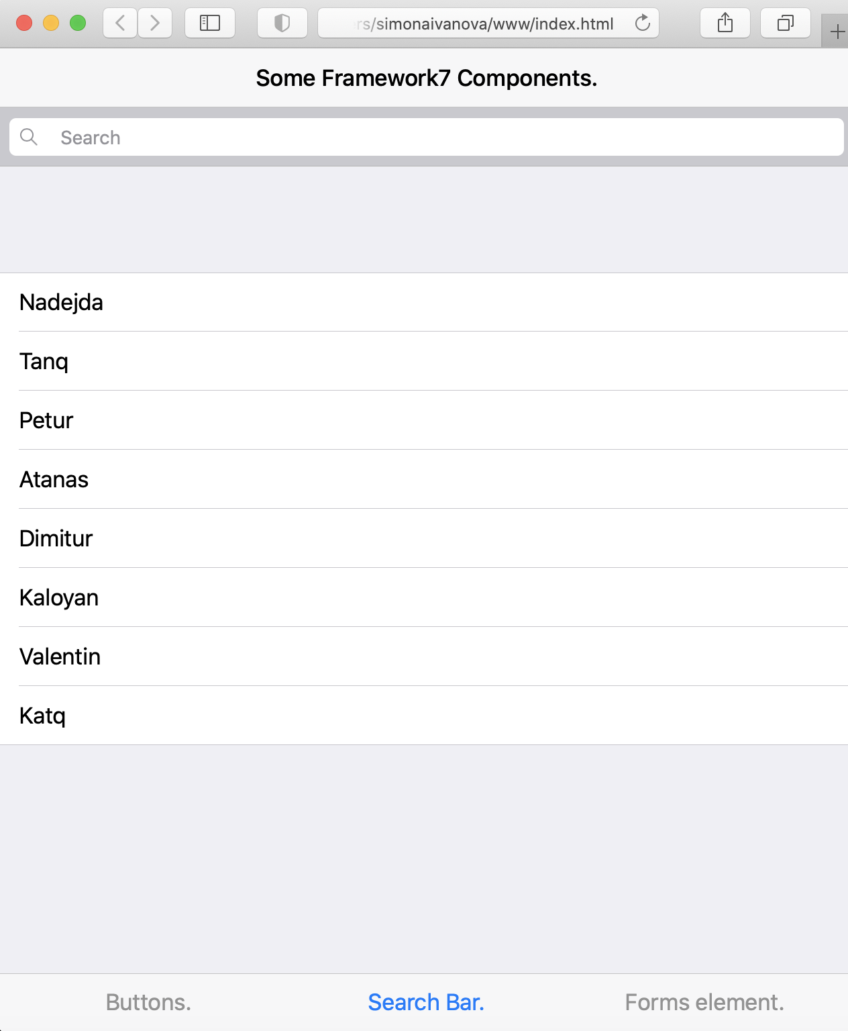
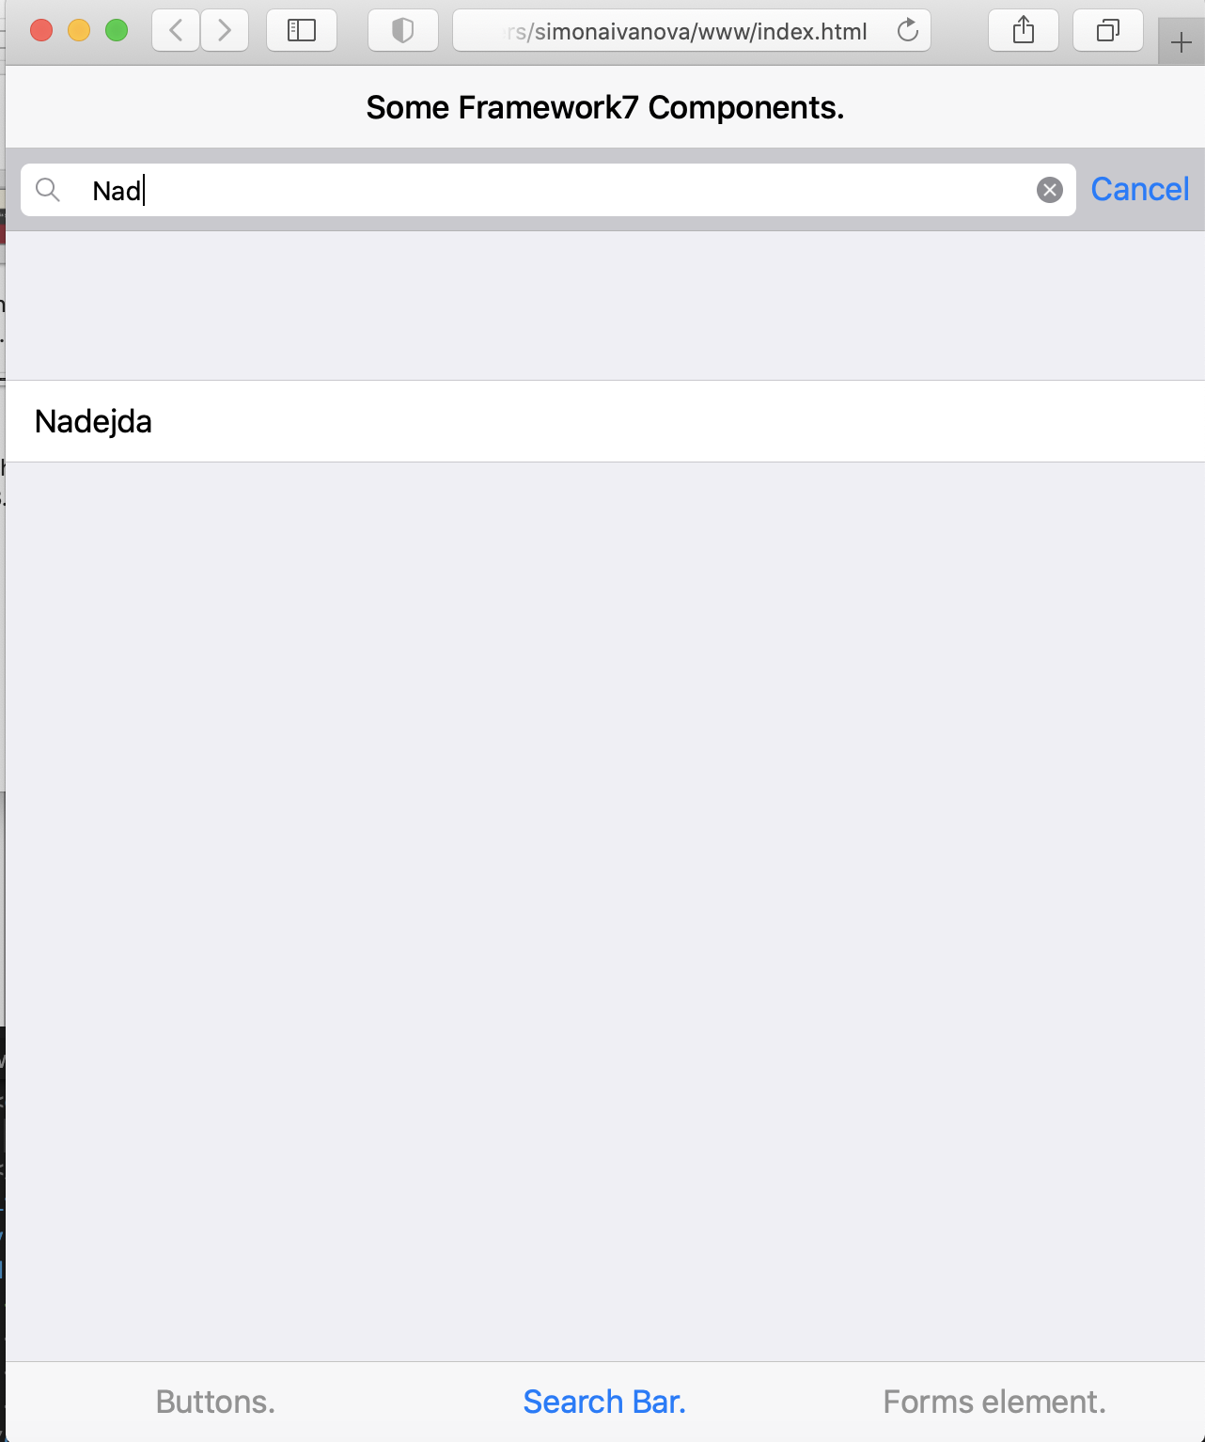
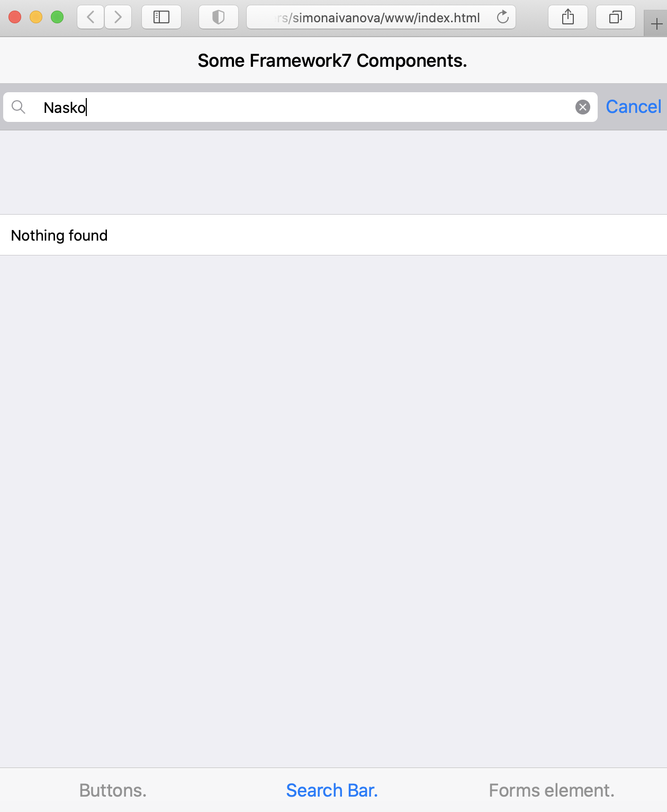
Лента за търсене.

Slide 16
Благодаря за вниманието!

